Slide 1
administración
MKT
DEL
Por: Adelfo Sánchez Lemus Galindo

Slide 2
EVOLUCIÓN
DE LA MERCADOTECNIA
(ANTECEDENTES)

Slide 3
OBJETIVO:
Conocer
los antecedentes, evolución, entorno legal e importancia actual de la mercadotecnia, con el fin de que tenga una visión global de la misma.

Slide 4
Actividad del estudiante:
Al final de la sesión el estudiante presentará un ensayo de por lo menos 2 cuartillas sobre antecedentes y concepto de la mercadotecnia.

Slide 5
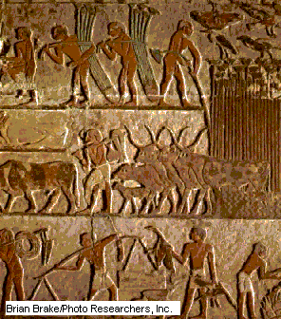
AUTOSUFICIENCIA ECONOMICA
Las fechas de las que datan las plantas y animales domesticados varían según las regiones, pero la mayoría son anteriores al sexto milenio a.C., y las más antiguas podrían remontarse al año 10000 a.C
El agricultor empezó, probablemente, fijándose en qué plantas silvestres eran comestibles o útiles de algún modo, y aprendiendo a conservar sus semillas para replantarlas en terrenos despejados con anterioridad

Slide 6
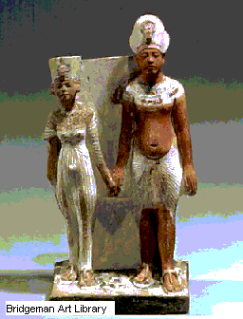
CONSUMO PRIMITIVO
Existen una serie de hitos que sirven para trazar un boceto del desarrollo en el ámbito mundial de la agricultura en esta era, que abarcan, a grandes rasgos, desde 2500 a.C. hasta 500 d.C. Algunas plantas empezaron a adquirir importancia. Las uvas y el vino se mencionan en registros egipcios ya alrededor del 2900 a.C., y el comercio de aceite de oliva estaba ya generalizado en el área del Mediterráneo en el primer milenio a.C. El centeno y la avena se cultivaban en el norte de Europa hacia el año 1000 a.C. En América, el maíz fue el cereal más difundido.

Slide 7
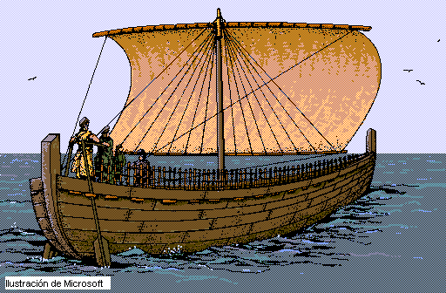
TRUEQUE
Tras la recesión que siguió a la caída del Imperio romano, el comercio en Europa empezó a crecer paulatinamente durante la edad media, especialmente a partir de los siglos XII y XIII. El comercio a larga distancia fue menos peligroso a medida que los comerciantes creaban asociaciones para protegerse durante los largos viajes. Las principales rutas comerciales de larga distancia ponían en contacto el Báltico y el Mediterráneo oriental con el centro y el norte de Europa. De los bosques del Báltico provenían materias primas: madera, alquitrán y pieles. Del Este provenían bienes de lujo: especias, joyas y productos textiles. A cambio de estos bienes, Europa occidental exportaba materias primas y bienes manufacturados. Los ingleses vendían prendas de lana, los holandeses arenques salados, en España se producía lana, Francia exportaba sal; el sur de Europa también destacaba por sus vinos, sus frutas y su aceite. Las ciudades italianas y alemanas que cubrían estas rutas promovían y financiaban el comercio. No obstante, durante la edad media, el comercio entre Europa y Asia era escaso, porque el transporte terrestre era caro y los bienes de Europa no tenían valor suficiente para exportarlos al Este.

Slide 8
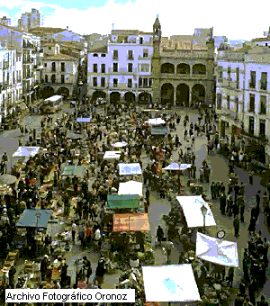
MERCADOS LOCALES
En contraposición con una simple venta, el mercado implica el comercio regular y regulado, donde existe cierta competencia entre los participantes. El mercado surge desde el momento en que se unen grupos de vendedores y compradores, y permite que se articule el mecanismo de la oferta y demanda. Los primeros mercados de la historia funcionaban mediante el trueque.

Slide 9
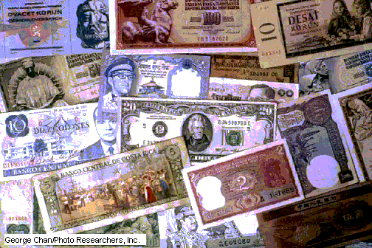
ECONOMIA MONETARIA
En una economía monetaria, el propietario de un bien puede venderlo a cambio de dinero, que se acepta como pago, y así evita gastar el tiempo y el esfuerzo que requeriría encontrar a alguien que le ofreciese un intercambio aceptable. Por lo tanto, el dinero se considera como la pieza clave de la vida
Tras la aparición del dinero, se empezaron a desarrollar códigos de comercio que, en última instancia, dieron lugar a las modernas empresas nacionales e internacionales.

Slide 10
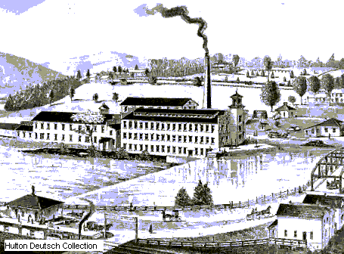
CAPITALISMO PRIMITIVO
Tanto los mercaderes como el comercio existen desde que existe la civilización, pero el capitalismo como sistema económico no apareció hasta el siglo XIII en Europa sustituyendo al feudalismo.

Slide 11
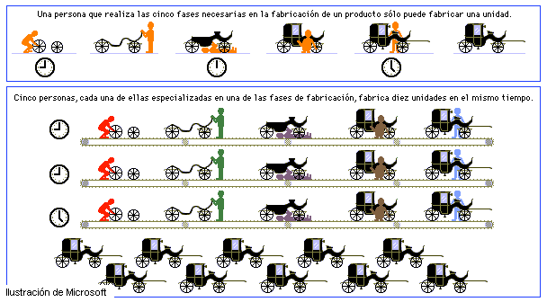
PRODUCCION EN MASA
Revolución Industrial, proceso de evolución que conduce a una sociedad desde una economía agrícola tradicional hasta otra caracterizada por procesos de producción mecanizados para fabricar bienes a gran escala. Este proceso se produce en distintas épocas dependiendo de cada país. Para los historiadores, el término Revolución Industrial es utilizado exclusivamente para comentar los cambios producidos en Inglaterra desde finales del siglo XVIII; para referirse a su expansión hacia otros países se refieren a la industrialización o desarrollo industrial de los mismos.

Slide 12

SOCIEDAD PROSPERA
La reducción de las barreras comerciales y la continuada expansión del comercio internacional son dos logros importantes del periodo posterior a la II Guerra Mundial. Las reducciones de los aranceles comerciales se han logrado gracias al Acuerdo General sobre Aranceles y Comercio (GATT) y a la Organización Mundial del Comercio (OMC), así como mediante la creación de uniones aduaneras.

Slide 13
Orientaciones de la Mercadotecnia

Slide 14
ORIENTACIÓN AL PRODUCTO
ORIENTACIÓN AL PRODUCTO
ALGUNAS INDUSTRIAS Y ORGANIZACIONES PREMANECEN EN ESTA ETAPA.

Slide 15
ORIENTACIÓN A LAS VENTAS
ORIENTACIÓN
AL PRODUCTO
OTRIENTACIÓN A LAS
VENTAS
OTRAS INDUSTRIAS Y ORGANIZACIONES HAN PROGRESADO SÓLO A ESTA ETAPA.

Slide 16
ORIENTACIÓN AL MERCADO
ORIENTACIÓN
AL PRODUCTO
ORIENTACIÓN A LAS
VENTAS
ORIENTACIÓN
AL MERCADO
FINES SIGLO
XIX
PRINCIPIOS
1930
MEDIADOS
1950
1990
MUCHAS INDUSTRIAS Y ORGANIZACIONES HAN PROGRESADO HACIA ESTA ETAPA

Slide 17
Conceptos de Mercadotecnia

Slide 18
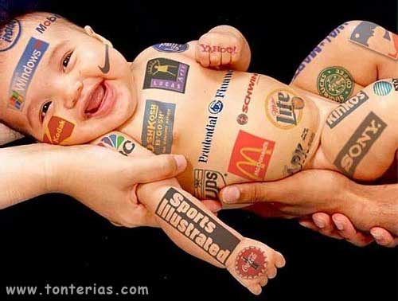
¿ Dónde esta la Mercadotecnia ?

Slide 19
EL CICLO DE LA MERCADOTECNIA
INVESTIGACIÓN
DE
MERCADOS
INVESTIGACIÓN
Y DESARROLLO
DE PRODUCTOS
COMUNICACIÓN
COMERCIAL
CONSUMIDOR
LOGISTICA
DE LA
DISTRIBUCIÓN
ADMINISTRACIÓN
DE LAS
VENTAS

Slide 20
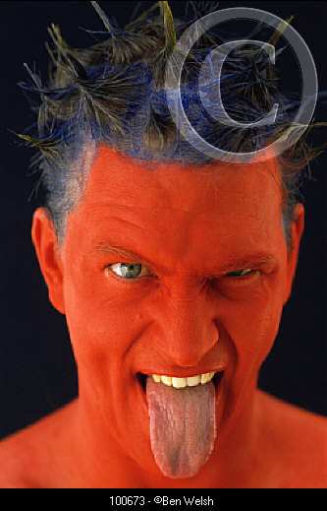
¿ QUÉ ES MERCADOTECNIA ?
SE ENFOCA AL
LUGAR DEL
MERCADO
ES CONJUNTAR A COMPRADORES Y VENDEDORES
ES CONSUMAR UNA VENTA PARA SATISFACER AL CLIENTE
ES IR A
UNA TIENDA O
MERCADO A
ADQUIRIR
PRODUCTOS

Slide 21
¿QUÉ SINGINICA LA PALABRA MERCADOTENCIA?
MERCADOTECNIA NO SE DEBE ENTENDER EN EL SENTIDO ANTIGUO DE “VENDER” O REALIZAR UNA VENTA, SINO EN EL SENTIDO MODERNO DE SATISFACER LAS NECESIDADES DE LOS CLIENTES.
NECESIDADES, ANHELOS
Y DEMANDAS
MERCADO
CONCEPTOS CENTRALES DE LA MERCADOTECNIA
PRODUCTOS
INTERCAMBIO, TRANSACCIONES Y RELACIONES
VALOR Y SATISFACCION

Slide 22
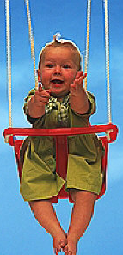
LA MERCADOTECNIA
EFICAZ
ES UN CONJUNTO DE ACTIVIDADES COMERCIALES ORIENTADAS AL CONSUMIDOR, PLANIFICADAS E IMPLEMENTADAS POR UN VENDEDOR O COMERCIANTE PARA FACILITAR EL INTERCAMBIO O TRANSFERENCIA DE BIENES, ARTÍCULOS, SERVICIOS O IDEAS, DE TAL MODO QUE AMBAS PARTES TENGAN UNA UTILIDAD EN ALGUNA FORMA.

Slide 23
LA MERCADOTECNIA
Y SU UTILIDAD ECONÓMICA
ES LA APTITUD DE UNA ORGANIZACIÓN PARA VENDER UN PRODUCTO CON
EL FIN DE SATISFACER ALGÚN ASPECTO DE LOS DESEOS O NECESIDADES
DE UN CONSUMIDOR.
LUGAR
POSESIÓN
TIEMPO
FORMA
INFORMACIÓN

Slide 24
LA MERCADOTECNIA
PUNTO DE PARTIDA
ENFOQUE
MEDIOS
FINES
FABRICA
PRODUCTOS
EXISTENTES
VENTAS Y
PROMOCIONES
UTILIDADES POR VOLUMEN DE VENTAS
EL CONCEPTO DE VENTAS
MERCADO
NECESIDADES DE LOS
CLIENTES
MERCADOTECNIA INTEGRADA
UTILIDADES MEDIANTE LA SATISFACCION
EL CONCEPTO DE MERCADOTECNIA

Slide 25
CONCEPTO DE MERCADOTECNIA
CONCEPTO DE MKT
ORIENTACIÓN
AL CLIENTE
ACTIVIDADES
COORDINADAS
DE MKT
SATISFACCIÓN
DEL
CLIENTE
ÉXITO DE LA
ORGANIZACIÓN
OBJETIVOS DE
DESEMPEÑO
DE LA ORG.

Slide 26
ALGUNOS CONCEPTOS DE MERCADOTECNIA
“MERCADOTECNIA CONSISTE EN EL DESARROLLO DE UNA EFICIENTE
DISTRIBUCIÓN DE MERCANCÍAS Y SERVICIOS A DETERMINADOS SECTORES
DEL PÚBLICO CONSUMIDOR”
LOUIS E. BOONE Y DAVID L. KURTZ

Slide 27
ALGUNOS CONCEPTOS DE MERCADOTECNIA
“MERCADOTECNIA ES LA REALIZACIÓN DE ACTIVIDADES MERCANTILES QUE
DIRIGEN EL FLUJO DE MERCANCÍAS Y SERVICIOS DEL PRODUCTOR AL
CONSUMIDOR O USUARIO”
AMERICAN MARKETING ASSOCIATION, 1960

Slide 28
ALGUNOS CONCEPTOS DE MERCADOTECNIA
“MERCADOTECNIA ES EL PROCESO INTERNO DE UNA SOCIEDAD MEDIANTE
EL CUAL SE PLANEA CON ANTICIPACIÓN O SE AUMENTA Y SATISFACE LA
COMPOSICIÓN DE LA DEMANDA DE MERCANCÍAS Y SERVICIOS DE ÍNDOLE
MERCANTIL, MEDIANTE LA CREACIÓN PROMOCIÓN, INTERCAMBIO Y
DISTRIBUCIÓN FÍSICA DE TALES MERCANCÍAS Y SERVICIOS”
MARKETING STAFF DE LA OHIO STATE UNIVERSITY

Slide 29
ALGUNOS CONCEPTOS DE MERCADOTECNIA
“MERCADOTECNIA ES AQUELLA ACTIVIDAD HUMANA
DIRIGIDA A SATISFACER
NECESIDADES, CARENCIAS Y
DESEOS A TRAVÉS DE PROCESOS DE INTERCAMBIO”
PHILIP KOTLER

Slide 30
CONCEPTO EN TRES PALABRAS
PARA
ENTENDER
ATENDER

Slide 31
Lectura para comentar:
TRES PALABRAS: REDEFINIENDO EL MARKETING A PARTIR DE SUS VALORES FUNDAMENTALES
José Ignacio Domínguez
http://www.gestiopolis.com/marketing-a-partir-valores-fundamentales/

Slide 32
Video para comentar
https://youtu.be/TCpNzWdoO3Y

Slide 33
Gracias por su atención: aslemusg@uaemex.mx

